Slide 1
Из опыта работы воспитателя МКДОУ Быковского детского сада № 3 «Солнышко» Заярной Н.А.

Slide 3
ШНУРЫ В КАЧЕСТВЕ ДИДАКТИЧЕСКОГО ПОСОБИЯ

Slide 4
ОСНОВНЫЕ ДВИЖЕНИЯ

Slide 5
Формирование умения сохранять устойчивое положение тела, правильную осанку

Slide 6
Учим прыжкам с продвижением вперёд
На двух ногах через шнур
ВВЕРХ С РАЗБЕГА ЧЕРЕЗ ШНУР

Slide 7
Общеразвивающие
упражнения

Slide 8
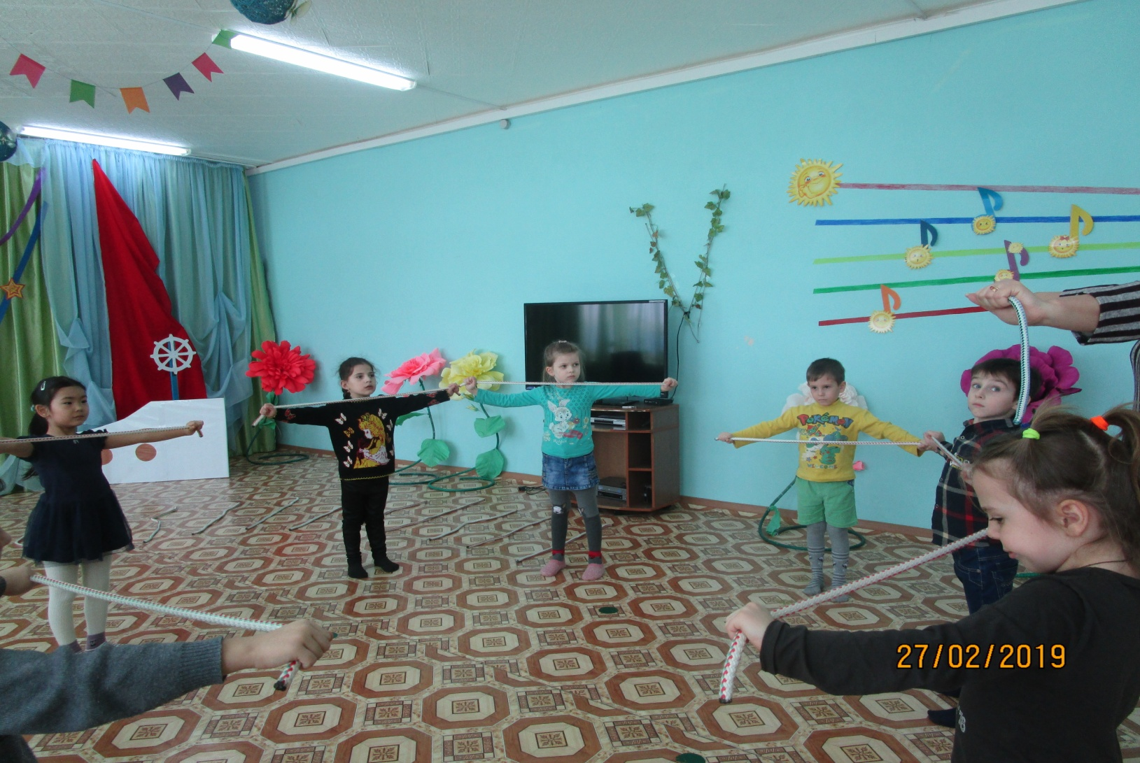
Упражнения на развитие и укрепление мышц плечевого пояса

Slide 9
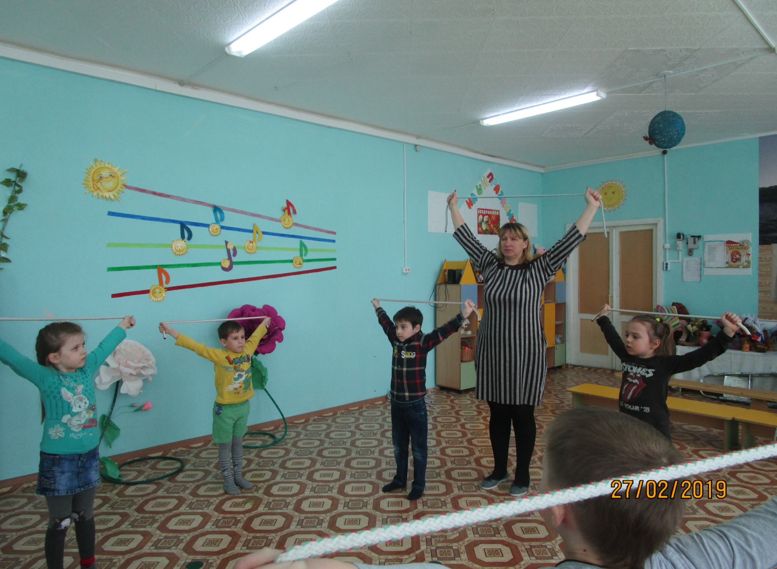

Slide 10
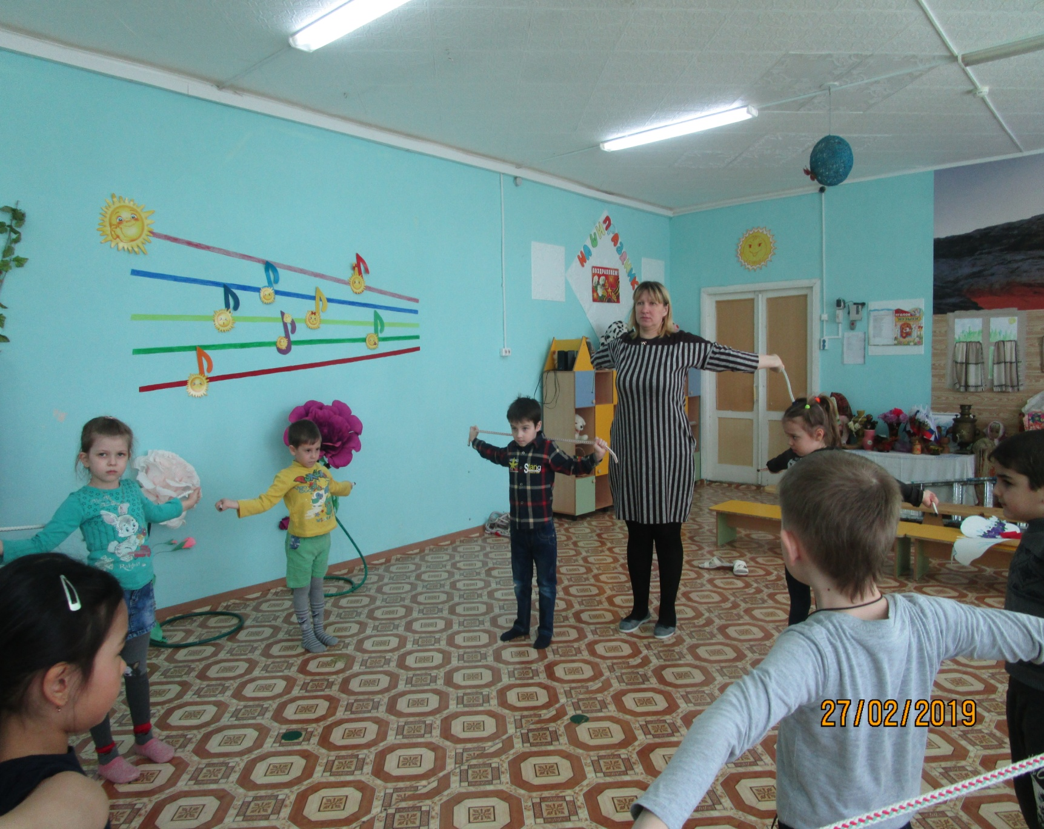

Slide 11
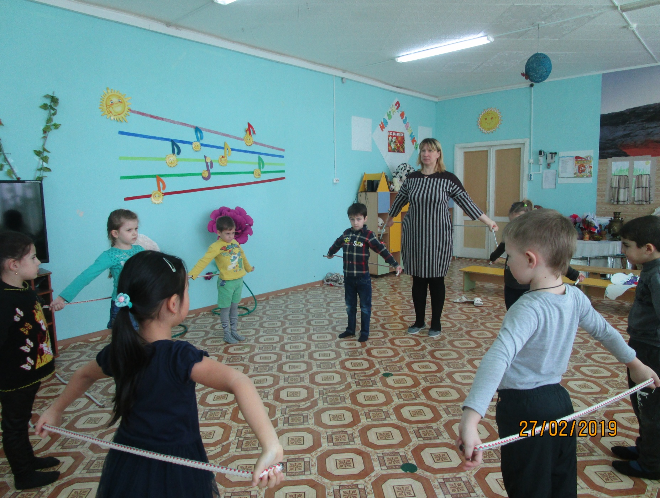

Slide 12
ПОДВИЖНЫЕ
ИГРЫ

Slide 13
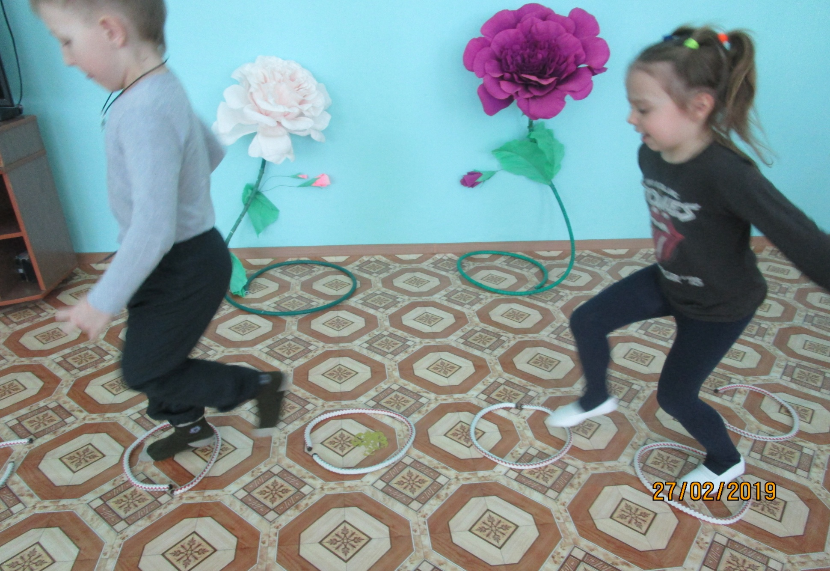

Slide 14
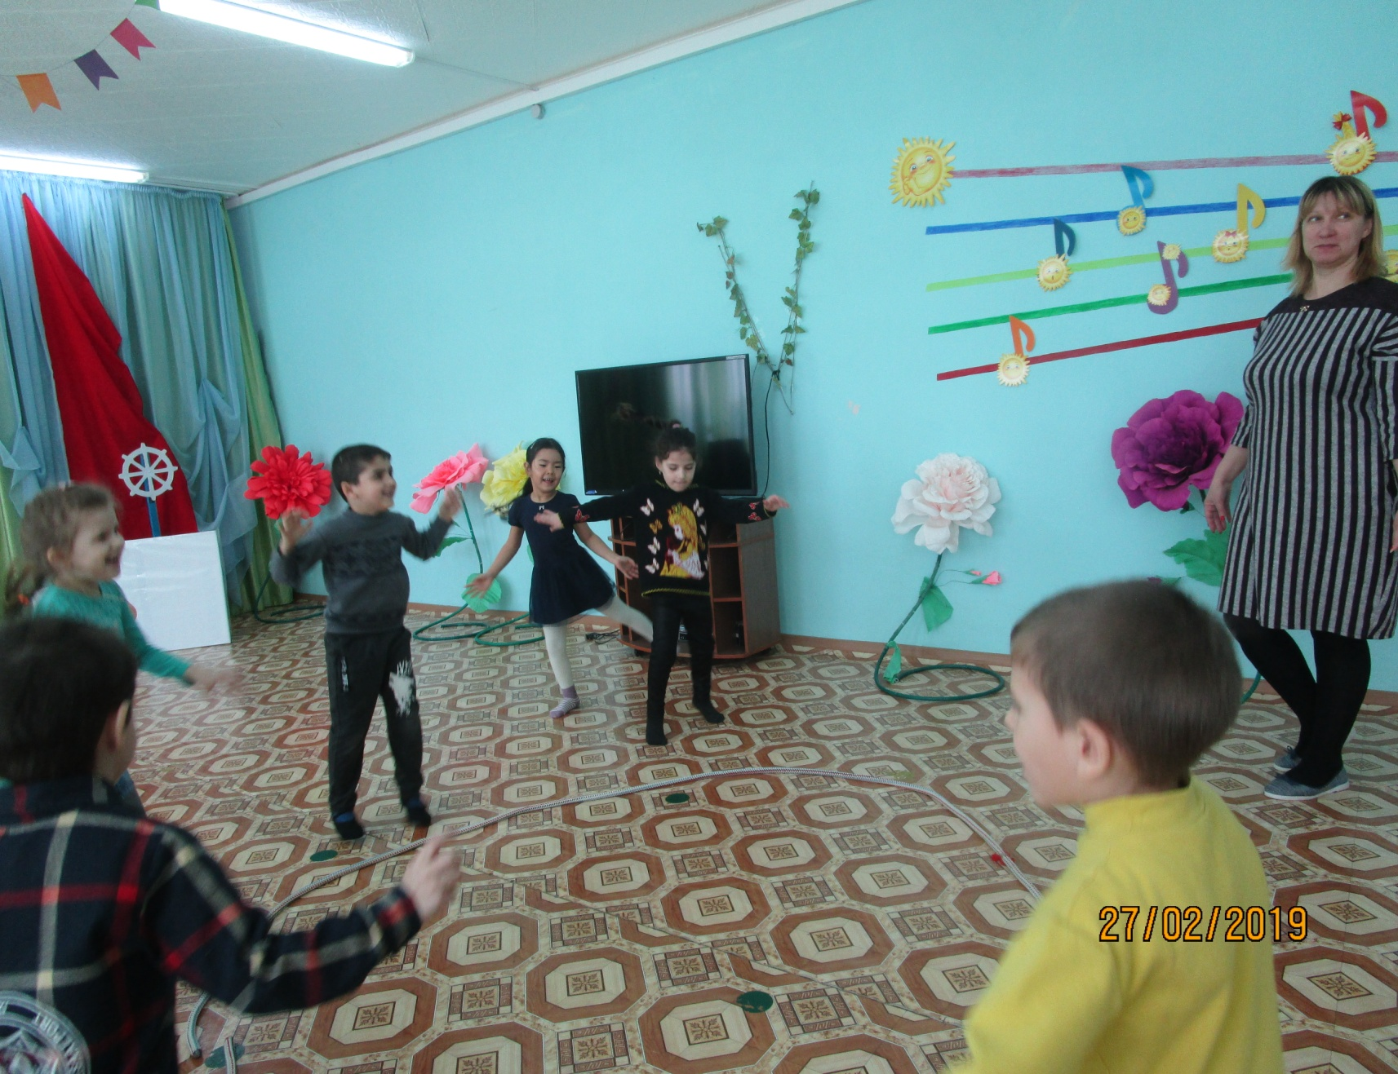

Slide 15
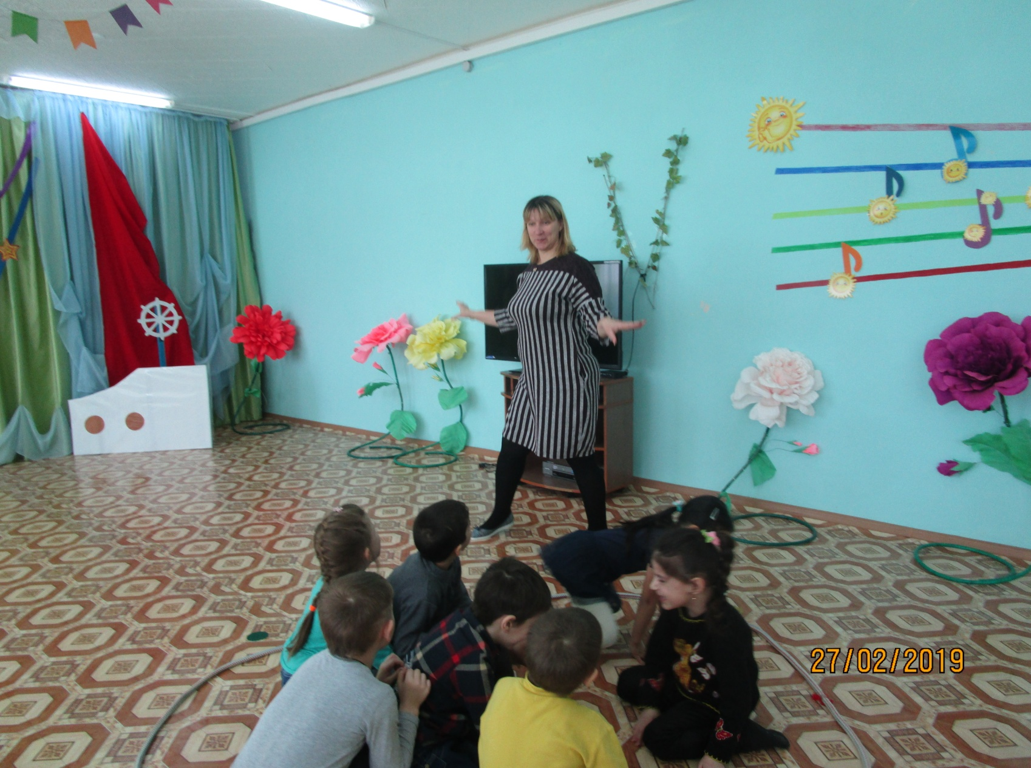

Slide 16
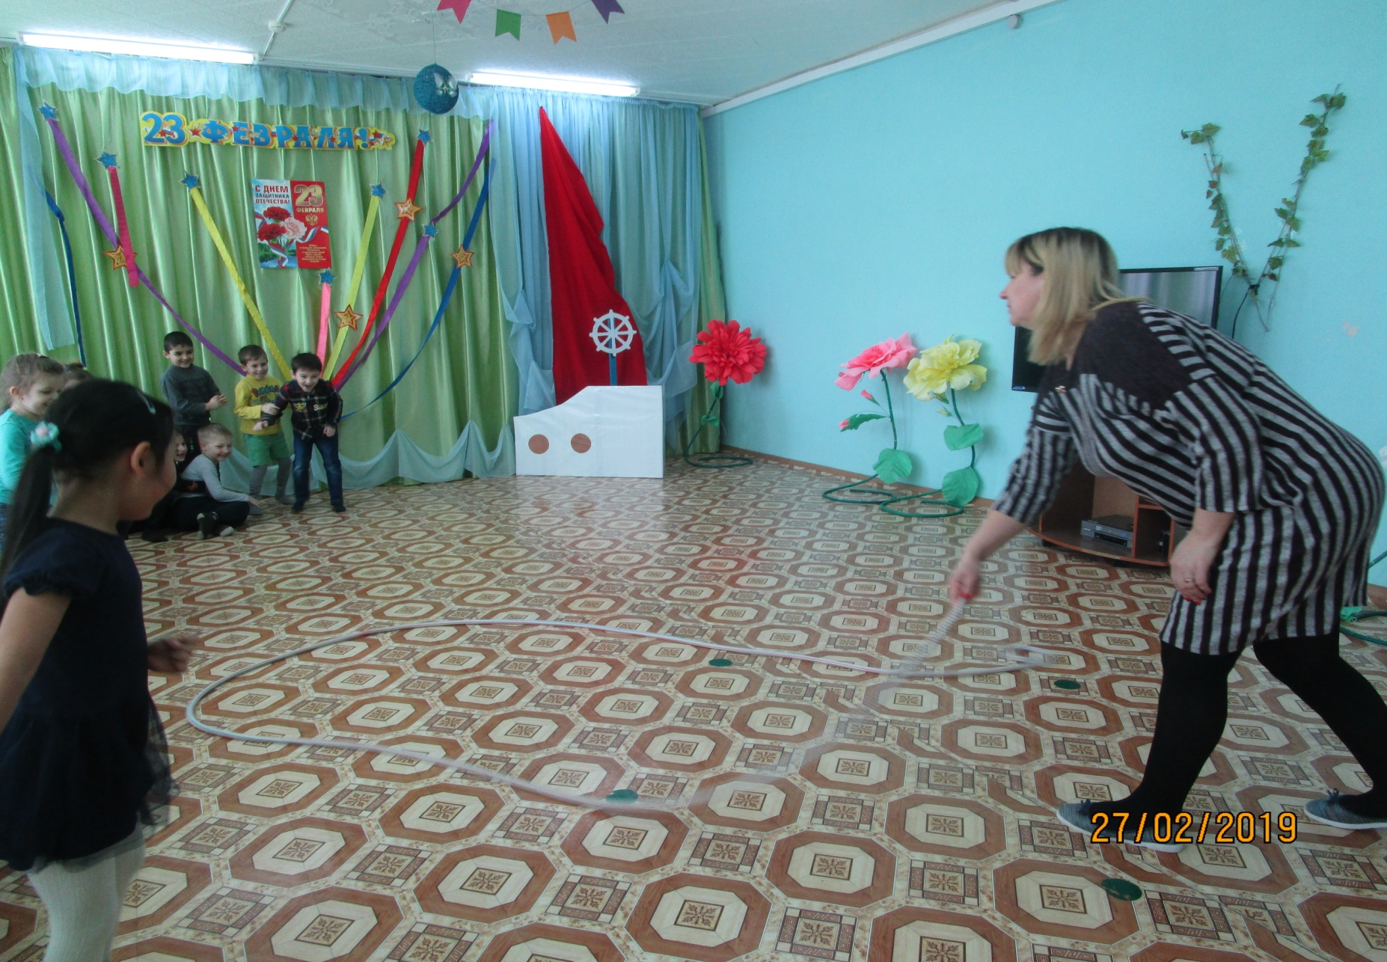

Slide 17
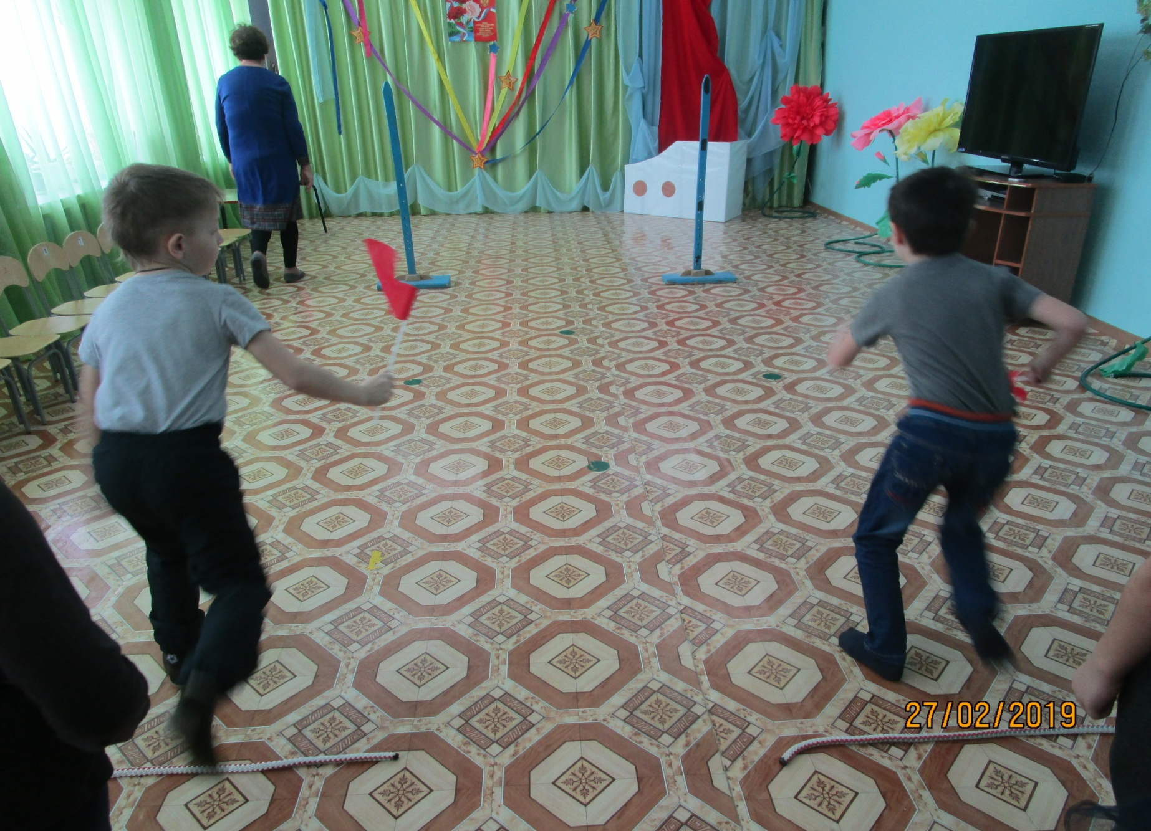

Slide 18
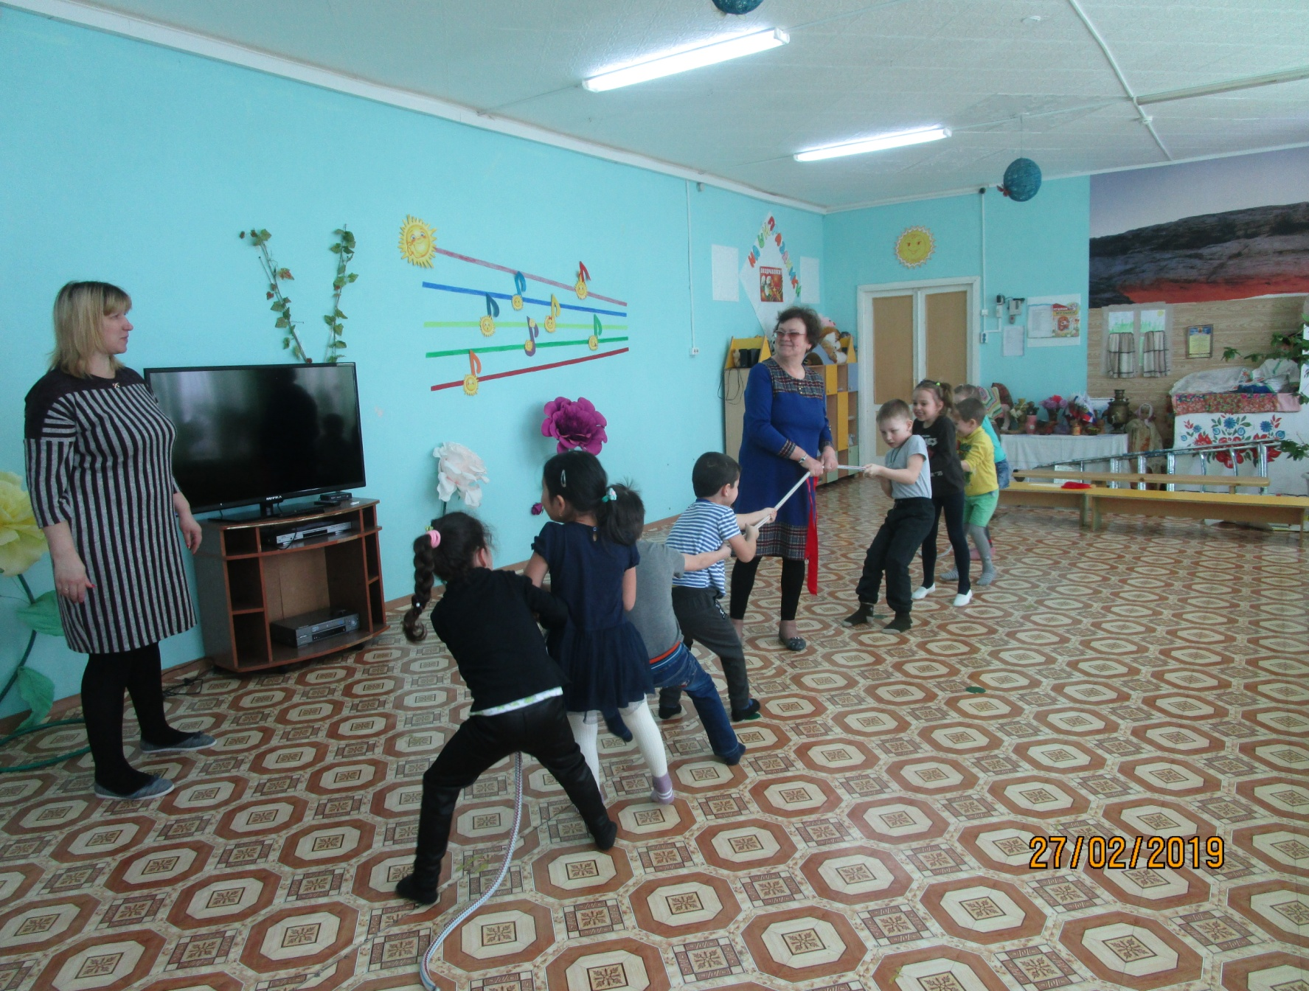

Slide 19
Игра «Карусель»

Slide 20
ШНУРЫ, КАК ДИДАКТИЧЕСКИЕ ПОСОБИЯ, УДОБНЫ В ИСПОЛЬЗОВАНИИ, ЛЕГКО ТРАНСФОРМИРУЮТСЯ, ДОСТУПНЫ.

Slide 22
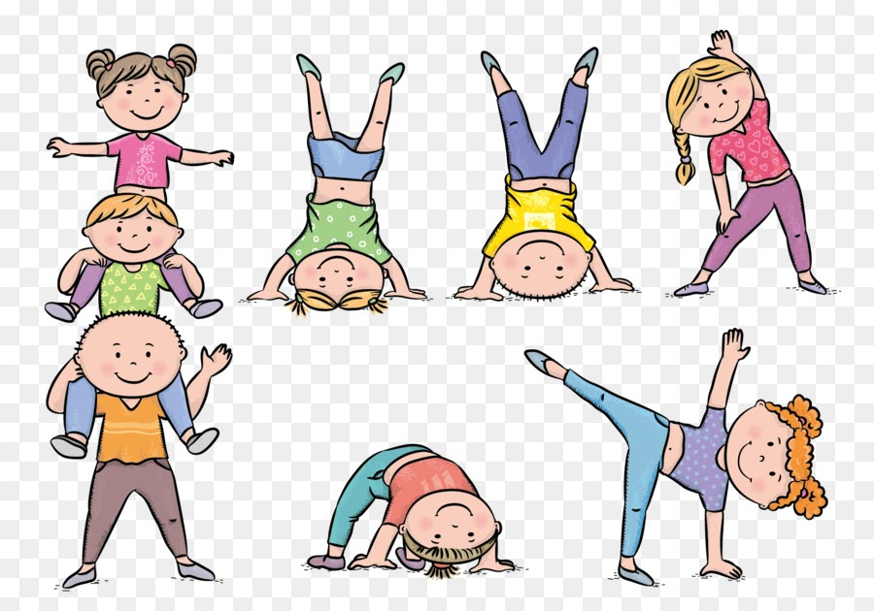
Благодарю
за внимание

